Slide 1
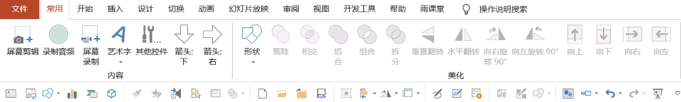

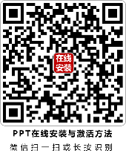


改变工具
2016、365、2019、2021
Notes:
要让工具好用，用得顺手。
改变工具——我最喜欢的PPT功能是什么：两把刷子、两个窗格、图形运算、平滑动画、缩放演示…

Slide 2


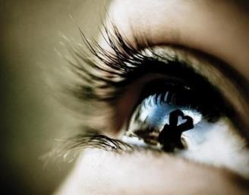




Slide 3



Notes:
动画刷及定制

Slide 4



虞美人
恰似一江春水向东流。
问君能有几多愁，
只是朱颜改。
雕栏玉砌应犹在，
故国不堪回首月明中。
小楼昨夜又东风，
往事知多少。
春花秋月何时了，
李煜
Notes:
PPT两个重要的功能-选择窗格和动画窗格，如果时间不同步，应当如何修改呢？

Slide 5
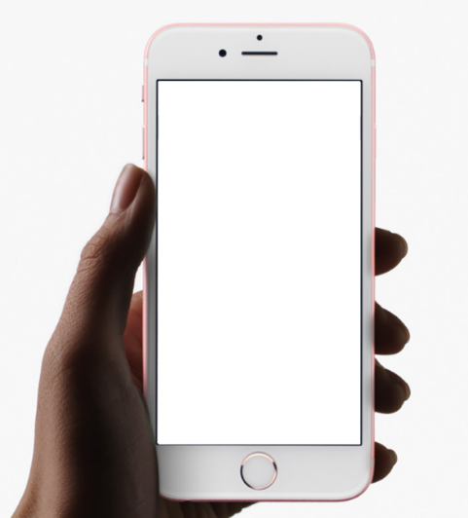
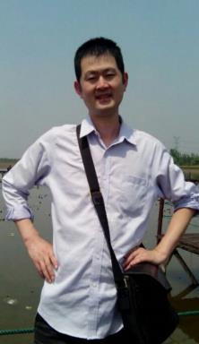
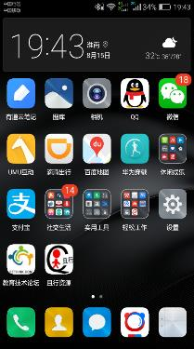
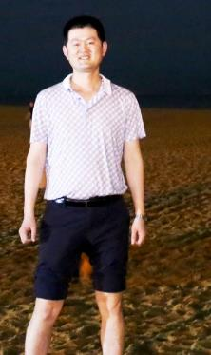
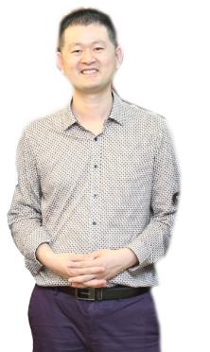
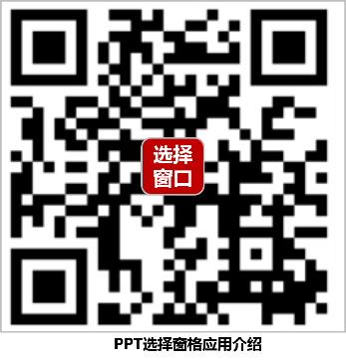
Notes:
替换其中图片

